Slide 1
文献分享
2023.3.16 王俪颖

Slide 2
Determinants of mHealth success: An empirical investigation of the user perspective
mHealth成功的决定因素：用户视角的实证研究
来源：International Journal of Information Management
发表时间：2021年4月

Slide 3
研究问题
mHealth是指在私人医疗保健中使用移动设备的统称。mHealth相关研究以理论为主，实证研究较少，本文试图建立一个基于理论的结构模型用于解释移动医疗应用程序的成功。
什么因素促使用户对移动健康应用程序持积极态度？
哪些因素决定了用户对移动医疗应用程序的满意度？
什么是持续使用移动医疗应用和相应的积极口碑（WoM）的决定性成功因素？

Slide 4
研究方法
本文模型开发基于定性研究的三个步骤
1、确定相关成功因素的决定因素和相应影响关系：整理18篇mHealth定量实证文献，整理出来各项研究常使用技术接受模型（TAM）或技术接受和使用统一理论（UTAUT），以及信息系统成功因素模型、理性行动理论。
2、对市场上排名前十的mHealth应用程序在功能、功能、服务和相关内容方面进行了定性分析。
3、基于前两个步骤，我们确定了一组相关的mHealth因素。在第三步中，对11名mHealth应用程序的密集用户进行了访谈。
验证：对9名在该领域进行研究的学者和7名来自数字和移动行业的从业人员进行了半结构化专家访谈。

Slide 5
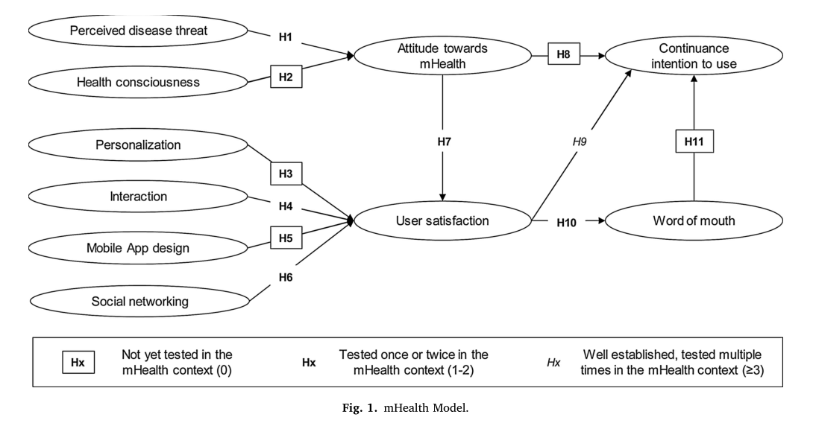
模型
概念模型包括态度、满意度、持续使用意图以及口碑的内生结构。
持续使用意愿和积极口碑（WoM）的意图是mHealth应用程序的基本成功因素。

Slide 6
假设
H1.感知到的健康威胁会积极影响用户对mHealth的态度。
H2.健康意识积极影响用户对mHealth的态度。
H3.个性化对mHealth服务的用户满意度有积极影响。
H4.互动积极影响mHealth的用户满意度。
H5.良好感知的移动应用程序设计会积极影响mHealth用户满意度。
H6.社交网络积极影响mHealth的用户满意度。
H7.对mHealth的积极态度会提高mHealth用户的满意度。
H8.对mHealth的积极态度将增加使用mHealth的持续意愿。
H9. mHealth的用户满意度正向影响使用mHealth的持续意图。
H10. mHealth的用户满意度对mHealth用户的口碑有积极影响。
H11.继续使用mHealth的意愿对mHealth用户的口碑有积极影响。

Slide 7
检验
选择MyFitnessPal应用程序，它是最大的mHealth应用程序之一。用户活跃度高，且需要用户选择。
收集263份问卷，回收249份有效问卷。用卡方齐性检验确定调查结果的代表性。
检验是否有系统性偏差，主要包括无响应偏差和常见方法偏差。

Slide 8
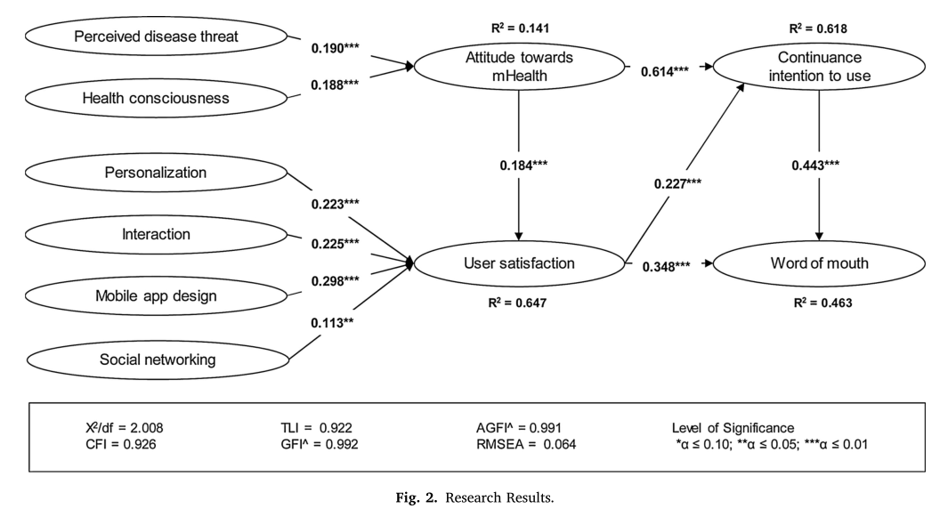
结果
mHealth成功的核心因素：用户的总体mHealth态度（非特定mHealth态度）、用户满意度
内生成功因素：持续使用意愿和口碑。
11种路径关系中有10种显示出很高的统计意义。所有假设都得到了支持，外生因素与内生因素表现出显著的正相关。

Slide 9
创新之处
1、理论作用：将技术接受模型中的态度定义从对特定应用程序的态度扩展为对于mHealth的普遍态度。并且通过实证检验作用于态度的两个决定因素比作用于满意度的四个决定因素影响更为明显。
2、实际作用：四个内生变量（用户态度、满意度、持续使用意愿、口碑）可以成为引入和运营健康应用程序的重要成功因素。认知的变化，例如大流行，肯定会影响mHealth产品的成功。社交媒体因素与用户满意度的相关性不如个性化、互动和设计因素。但是这四个外生因素强烈地解释了用户满意度。

Slide 10
不足
1、仅调查了德国的用户，可能导致选择偏差。
2、影响因素研究不全面，并且没有考虑可能的调节作用和可能的边界条件。

Slide 11
What makes people watch online TV clips? An empirical investigation of survey data and viewing logs
是什么让人们观看在线电视剪辑？调查数据和查看日志的实证研究
来源：International Journal of Information Management
发表时间：2021年2月

Slide 12
研究背景
随着流媒体和移动技术的广泛应用，电视（TV）观看模式正在发生重大变化。广播公司开始尝试电视剪辑，这种剪辑是指与电视内容相关的短形式亮点或宣传视频。在线电视剪辑是专业生成内容（PGC）的一种形式，而不是频道上的用户生成内容（UGC）。
对于广播公司来说，这种格式有潜在的好处。在线电视剪辑可以作为广告收入的主要来源，这有助于弥补线性电视广告收入的减少。
另一方面，在线电视剪辑（PGC）的价值往往明显高于UGC。并且这种短视频提高了品牌知名度和消费者的购买意向。
观众可以通过这些剪辑节省时间，只欣赏节目亮点。另一个优势是，在线电视剪辑通常提供与电视节目相关的其他热门内容，如演员访谈视频和其他形式的独家内容。此外，还可以与其他观众就剪辑内容进行对话和互动，并提供在线反馈。
研究问题：人们为什么决定观看在线电视剪辑？电视广播公司如何利用在线电视剪辑作为收入和收视率的替代来源？

Slide 13
理论模型
1、在线电视剪辑的特征：电视剪辑通过促进观众之间的在线社交互动，为社交观看提供了更大的潜力；在线和离线环境中都可能存在社交互动。
广播公司通常提供独家内容，如名人访谈，通过电视剪辑来刺激粉丝。因为电视剪辑的长度通常比其他模式短，所以重复观看对粉丝来说更可行。电视剪辑服务允许粉丝之间的在线互动，从而刺激粉丝。
2、视频媒体消费文献综述：基于消费价值理论中的功能性、条件性、认知性、情感性和社会性来确定预测观看在线电视剪辑的决定因素。观看电视剪辑的方便性作为观看在线电视剪辑的功能价值。电视剪辑中的粉丝圈是观众从在线电视剪辑中获得的一个条件值。电视剪辑的信息性是从观看电视视频剪辑中获得的认知价值。观看电视片段的乐趣是观看在线电视片段的情感价值。电视片段的社交观看可以提供社交价值，因为它允许通过这种在线和/或离线交流形成关联。

Slide 14
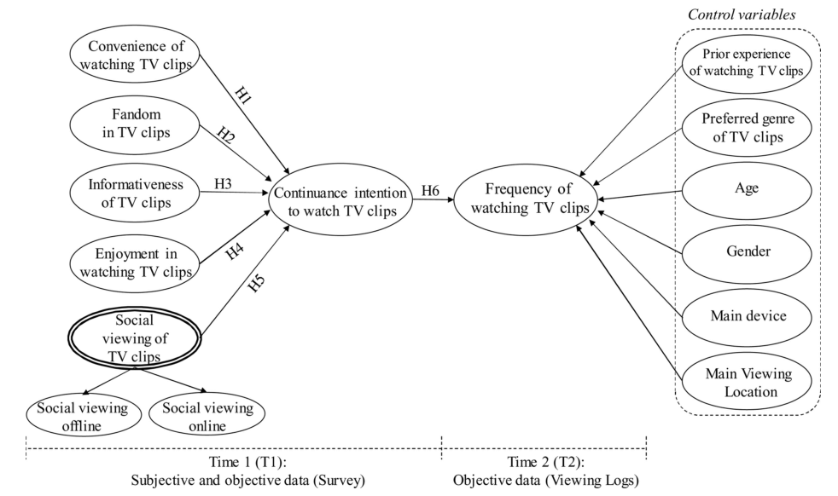
理论模型
H1.观看电视剪辑的便利性与持续观看电视剪辑意愿呈正相关。
H2.电视片段的粉丝数量与持续观看电视片段的意愿呈正相关 H3.电视剪辑的信息性与持续观看电视的意愿呈正相关
H4.观看电视剪辑的乐趣与持续观看电视剪辑意愿呈正相关
H5.社交观看电视片段与持续观看电视片段的意愿呈正相关
H6.观看电视剪辑的持续意愿与观看电视剪辑频率呈正相关。

Slide 15
研究设计
内容提供者：S-Service，这家视频服务提供商与韩国的广播公司合作，按照前面描述的方法提供高质量的在线电视剪辑。选择S-Service是因为它在页面浏览量和独特访问者方面都很成功，提供涵盖所有类型的电视剪辑，包括肥皂剧、综艺节目、音乐、体育、新闻和时事。他们还提供独家电视剪辑，如采访、幕后一瞥和为在线分发制作的后台视频。
测量：1、使用调查问卷来测量主观结构，量表由过往研究修改调整，以适应在线TV-clip3服务的环境2、使用客观测量来评估因变量（观看在线电视剪辑的频率——上个月观看的在线电视剪辑的数量）和控制变量之一（之前观看在线电视片段的经验——过去三个月内观看电视剪辑月平均频率）。其他三个控制变量，性别、年龄和偏好类型。
数据收集：在T1收集所有数据，在T2（一个月后）收集因变量数据。共获得398份完整数据。

Slide 16
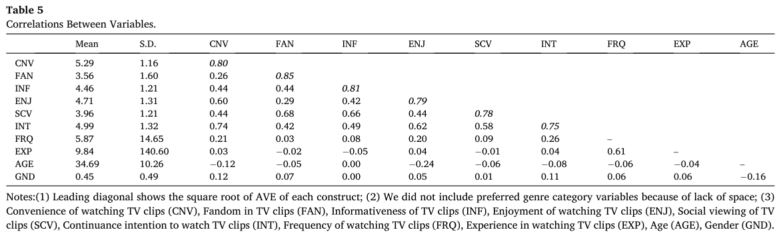
模型验证
1、探索性因子分析（主成分分析）：发现社交在线的第一个问题负荷较低（<0.6）（我通过分享我看过的电视片段与他人保持联系），从分析中删除这一项。
2、验证性因子分析：使用偏最小二乘法，得到平均方差超过0.5，CR值和Cronbachα值均超过0.7。说明本次测量量表数据具有优秀的聚合效度。
3、评估模型的判别有效性：每个因素的AVE的平方根超过了该因素与其他因素之间的相关系数，表明了度量的判别有效性
4、通过计算异质单性状相关比（HTMT）表明判别有效性，方差膨胀因子（VIF）确定该模型没有多重共线性。
5、根据二阶社交观看维度的因子得分验证二阶结构，计算标准化路径载荷和和内部结构一致性。支持了社交观看电视片段的二阶反射测量的有效性和可靠性。

Slide 17
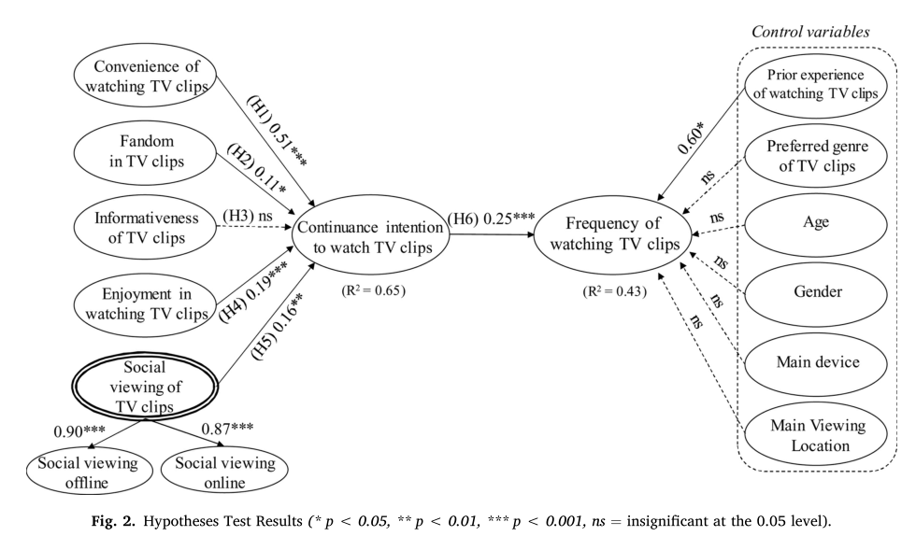
模型验证
观看电视剪辑的便利性（H1）、观看电视剪辑乐趣（H2）、电视剪辑中的粉丝（H4）和电视剪辑的社交观看（H5）对观看电视剪辑持续意愿有显著影响。
观看电视剪辑的持续意愿（H6）和观看电视剪辑作为控制变量的先前经验对观看电视剪辑频率有显著影响。
然而，没有发现电视剪辑的信息性（H3）对观看电视剪辑的持续意愿有显著影响。也没有发现其他五个控制变量（年龄、性别、偏好类型、主要设备和主要观看地点）对观看电视片段的频率有显著影响。

Slide 18
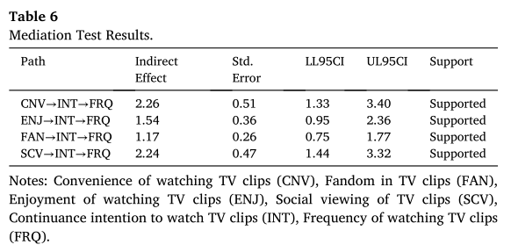
事后分析
目的：确定观看电视剪辑的持续意愿是否介导了预测因素对观看电视剪辑频率的影响。
方法：使用了具有95%置信区间的PROCESS宏和5000个自举重采样，在SPSS第24版中使用了偏差校正自举。
目的：评估研究模型的预测能力。
方法：使用10倍和10次重复的PLS预测进行测试。所有两个内生结构（即，观看电视剪辑持续意愿、观看电视剪辑的频率）指标都产生了高于0的Q2预测值。接下来，通过均方根误差（RMSE）评估预测能力。将PLS方法的RMSE值与作为基准的线性回归模型（LM）进行比较，发现在PLS方法中观看电视片段的频率产生的预测误差（14.39）小于LM（14.59）。这意味着我们的理论模型具有足够的预测能力。

Slide 19
结论
1、本研究的目的是寻找预测观众在线电视剪辑消费的决策因素。研究结果表明，四个决定因素源自消费价值的亚型，通过持续意图导致观看在线电视剪辑的行为。
因素1：观看电视剪辑的方便性对观看电视剪辑有显著影响。（该因素来源于消费价值理论的功能价值。）
因素2：电视片段中的粉丝对观看电视片段有显著影响。（条件值）这一发现扩展了这样一种观点，即条件值在数字内容环境中的消费行为中起着重要作用，而条件值在之前的研究中没有被大量使用
因素3：观看电视片段的乐趣对观看电视片段有显著影响。（情感价值）
因素4：社交观看电视片段，履行了社会价值的作用对观看电视片段有显著影响。（社会价值）
2、没有发现电视剪辑中的信息性对观看电视剪辑的持续意图有显著影响，信息量不重要的一个潜在原因可能是信息量对通过享乐体验继续观看在线电视剪辑的持续意图的间接影响。
3、观众可以基于对享受的感知来观看电视剪辑。中介效应的事后分析证实了显著间接效应。
4、观看电视剪辑的持续意愿对观看电视剪辑频率有显著影响。意图和因变量之间的关系由人类行为的推理行动路径来解释。并且，以前的经验对观看在线电视片段的频率有显著影响。这种关系可以用习惯的观点来解释。

Slide 20
实践价值
1、观众希望通过观看这些片段来节省时间和精力。为了提高方便性，在线电视剪辑服务提供商可以考虑为定制搜索引擎提供图像识别技术，使用户可以轻松找到他们想要的电视剪辑。向观众提供每个剪辑的高光将非常有用。推荐功能也有助于根据个人之前观看的片段来建议下一个要观看的片段。这样的搜索和推荐功能可以节省观众的时间和精力。增加观看的便利性最终可以扩大观看在线电视剪辑的观众。
2、在线电视剪辑提供商应该刺激粉丝。服务提供商应提供独家内容，如名人访谈视频或热门电视节目的特别视频，以提高粉丝度。刺激粉丝也是增加这些片段观看次数的一种方法。
3、为了提高研究所建议的享受，提供商和广播公司需要分析电视剪辑中的哪些场景以及每种类型中的哪种电视剪辑为观众提供更大的享受。
4、社交观看功能是必不可少的，在播出时间之前、期间或之后激活的热门电视节目提供实时聊天服务。服务提供商还可以考虑使用移动信使应用程序或Facebook等社交媒体来分享电视片段，以吸引新的观众。

Slide 21
局限性
1、本研究使用的是韩国一家在线电视剪辑服务商的用户数据，如果推广到其他国家需要谨慎测试，并且可以尝试利用YouTube这样的全球在线视频平台进行研究。
2、对于影响因素的研究还可以尝试拓展，例如，电视节目的流行可能会影响相关电视片段的观看。未来的研究还可以通过使用基于协方差的结构方程建模方法的约束检验来检验显著前因的相对影响。
3、目前的研究并没有对使用者观看视频的设备或观看类型进行详细评估，如果有足够大的样本，可以考虑每种类型和设备的不同动机。
4、未来的研究还可以通过相关理论识别和检验多组分析或其他潜在的调节者。最后，在线电视剪辑和广播公司的电视内容之间可能存在互补或替代效应。未来的研究可以更深入地探讨这个问题。

Slide 22
The dual concept of consumer value in social media brand community: A trust transfer perspective
社交媒体品牌社区中消费者价值的双重概念：信任转移视角
来源：International Journal of Information Management
发表信息：2021年2月

Slide 23
背景
社交媒体为营销人员创建了一个新的商业沟通渠道以推广他们的品牌，销售他们的产品，并提供消费者服务，这些都属于“社交商业” 。社交媒体品牌社区可以被视为一种社交商业，公司可以通过与消费者互动获得竞争优势（例如，品牌知名度）并增加销售额。
社交媒体品牌社区是指社交媒体上的专门品牌社区，品牌的崇拜者可以很容易地加入社区并参与一系列社会关系。在社交媒体品牌社区上，公司可以在其Facebook品牌页面上与消费者分享其商业帖子。同时，消费者可以与公司和/或其他消费者互动，以获得他们做出购买决策所需的信息。
社交媒体品牌社区既为消费者创造价值（即，消费者感知价值），同时也从中提取价值（即消费者产生的价值），这反映了社交媒体品牌社区中消费者价值的双重概念。

Slide 24
研究目的
1、在社交媒体品牌社区中，各种类型的消费者感知价值对消费者信任的影响是什么？
2、消费者如何建立对品牌的信任，从而通过传播口碑和从品牌中购买来为公司创造价值？
总体目的：解释从消费者感知价值发展而来的社交媒体品牌社区信任，通过对品牌的信任和遵循信任转移机制的社交媒体信任产生“消费者产生价值”的过程。

Slide 25
概念
消费者感知价值：指消费者对产品或服务为满足其需求所能创造的潜在利益（例如，经济、功能和心理）的感知。本文确定了消费者感知价值的三个维度：社交媒体品牌社区的实用价值（产品信息等）、社交媒体品牌社区的独特价值（享乐价值）、社交媒体品牌社区的社会价值（社交互动等）。
消费者创造的价值：分为直接和间接贡献。直接贡献即直接交易，间接贡献即社交媒体口碑。
当消费者预测他们可以从社交媒体品牌社区获得感知价值时，他们可能会对品牌社区形成信任。消费者信任反过来为企业创造价值。

Slide 26
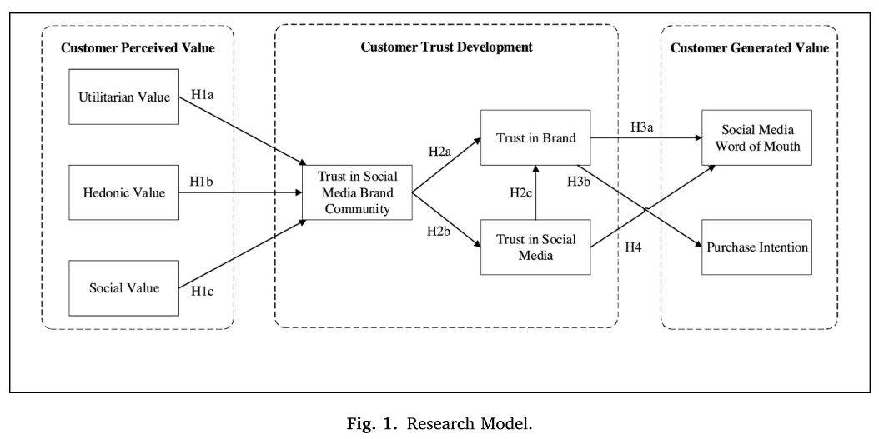
理论模型
H1a 功利主义价值与消费者对社交媒体品牌社区的信任呈正相关。
H1b 个性价值与消费者对社交媒体品牌社区的信任呈正相关。
H1c 社会价值与消费者对社交媒体品牌社区的信任呈正相关。
H2a 对社交媒体品牌社区的信任与对品牌的信任呈正相关。
H2b 对社交媒体品牌社区的信任与对社交媒体的信任呈正相关。
H2c 对社交媒体的信任与对品牌的信任呈正相关。 H3a 对品牌的信任与社交媒体的口碑呈正相关。
H3b 对品牌的信任与购买意愿呈正相关。
H4 对社交媒体的信任与口碑呈正相关。
信任转移理论，当“未知目标被认为与被转移的信任的来源有关”时，就会发生信任转移。1、沟通过程，2、认知过程。

Slide 27
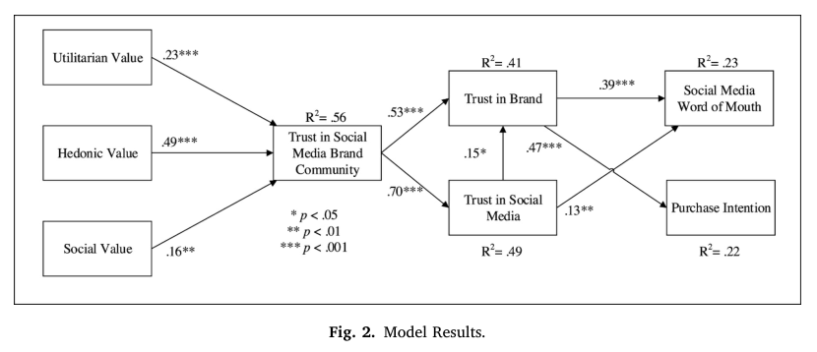
实验过程
1、本实验选取Facebook品牌页面进行研究，通过系统抽样的方式向潜在参与者发出邀请，对参与者的访问内容，使用频率都进行了规定，共进行两轮调查，第二轮调查与第一轮调查相隔一个月，最终获得409份有效回复。
2、本调查使用量表改变自过往文献，使用7分制李克特量表。
3、用偏最小二乘法检验模型，并且进行了中介作用的测试，

Slide 28
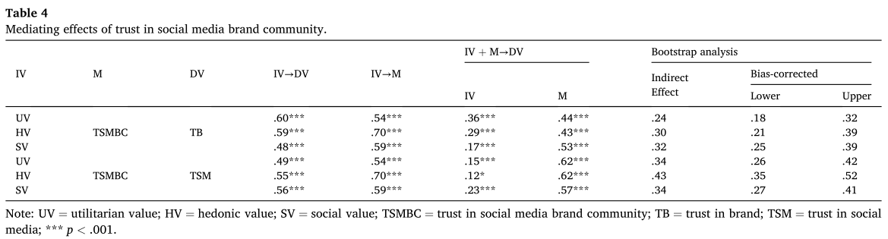
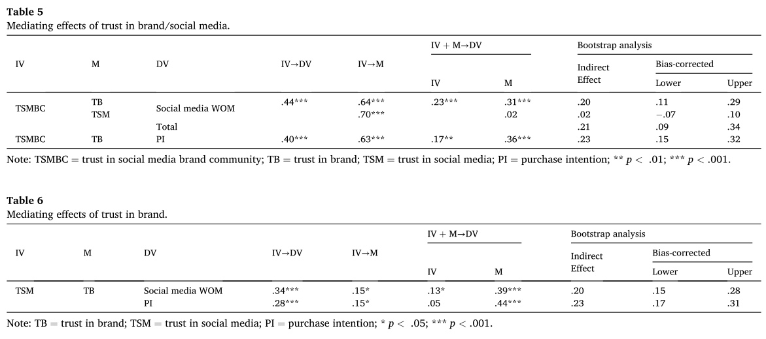
实验结果
1、评估结构模型，支持本文所有假设。
2、检验中介作用，结论：对社交媒体品牌社区的信任部分地调节了消费者感知价值（即功利、享乐和社会价值）与对品牌/社交媒体的信任之间的关系。对品牌的信任部分地调节了对社交媒体的信任与社交媒体口碑之间的关系，并完全调节了对社会媒体的信任和购买意愿之间的关系。然而，对社交媒体的信任并不能调节对社交媒体品牌社区的信任与社交媒体口碑之间的关系。

Slide 29
讨论
1、三种类型的价值（即功利价值、享乐价值和社会价值）可以增强消费者对品牌社区的信任，从而导致他们对品牌和社交媒体的信任。消费者对品牌和社交媒体的信任最终会产生积极的口碑。享乐价值权重最高。
2、对品牌的信任调节了对社交媒体的信任与社交媒体口碑/购买意愿之间的关系。因此，虽然对社交媒体的信任不会直接将对社交媒体品牌社区的信任转化为客户创造的价值，但它通过对品牌的信任间接实现了这一点。
3、本研究阐明了信任发展的过程。随着消费者在社交媒体品牌社区中建立信任，这种信任可以被转移，从而导致对品牌和社交媒体的信任。可以引申为，消费者对在线对象（即社交媒体和社交媒体品牌社区）的信任与消费者对线下对象（即品牌）的信任呈正相关。
4、公司可以根据本研究提出的三种价值针对性的对社交媒体上的品牌社区服务进行优化拓展，从而提升消费者的信任，为公司带来直接和间接价值。

Slide 30
局限与展望
1、本研究使用的Facebook平台虽然是全球化平台，但是还有其他更加适合社交商业的平台可以研究，并且本研究数据来源美国，可能存在不同国家间的文化差异。
2、本研究主要借用消费者价值的双重概念，但是对于信任的前因可能不止这三种价值，未来可以探索更多前因。
3、本研究侧重的信任路线是：社交媒体品牌社区中的信任→ 对品牌的信任/对社交媒体的信任；而对品牌的信任等关系→ 在其他情况下，对社交媒体品牌社区的信任也可能存在。未来可以加以评估，以及评估不同的信任转移过程。
4、本研究并没有收集客观数据，未来可以利用客观数据验证信任是否增加消费者的购买行为。

